Slide 1
Modelos de Desempenho para Aplicações de Sincronização de dados em Dispositivos Móveis
Aluno: Carlos Alexandre Silva de Melo
Orientador: Paulo Romero Martins Maciel
WMoDCS 2015.2
Recife, 12 de Novembro de 2015

Slide 2
Agenda
Motivação
Problema
Objetivos
Sincronização de Dados
SyncML Initiative
Synchronization Markup Language
Funambol
Arquitetura Baseline
Metodologia
Modelos de Desempenho
Métricas de Interesse
Próximos Passos

Slide 3
Motivação
A segurança de dados era uma questão de interesse único de empresas e instituições, mas, graças a popularidade adquirida pelas tecnologias, principalmente dos dispositivos móveis, tornou-se uma necessidade geral da população.
Notes:
Afinal de contas, ter um backup disponível é sempre importante para quem quer que seja. Milhões de contas do Dropbox e GoogleDrive demonstram isso.

Slide 4
Objetivo Principal
O objetivo principal desta pesquisa é a proposição de uma metodologia para avaliação de desempenho de infraestruturas de sincronização de dados. Através da utilização de modelos analíticos forneceremos subsídios para empresas que já oferecem ou que pretendem ofertar este tipo de serviço, auxiliando no processo de planejamento de capacidade de seus servidores.
Notes:
Ao término desta pesquisa os administradores poderão utilizar dos resultados obtidos para propor melhorias como de tempo de resposta da sincronização.

Slide 5
Objetivo Específicos
Implantação de uma infraestrutura de sincronização de dados;
Implementação de workload para a infraestrutura;
Uso de abordagem para monitoramento da rede;
Elaboração de modelos para a avaliação de desempenho de sincronizadores que utilizam de SyncML;
Validação de modelos propostos com os resultados obtidos pelo experimento.

Slide 6
Ao término desta pesquisa pretendemos fornecer a resposta para o seguinte questionamento:
Que tipo de infraestrutura computacional é capaz de prover serviços de sincronização de dados que atendam aos requisitos de desempenho (Response Time) almejados por provedoras deste tipo de serviço?

Slide 7
Sincronização de Dados (DS)
A sincronização de dados é o processo que permite a consistência de dados entre uma fonte e um mecanismo de armazenamento ou vice-versa (Agarwal, S.; Starobinski, D. , 2002).
Notes:
Celulares, computadores pessoais, dropbox, gdrive

Slide 8
SyncML
Syncronization Markup Language é um protocolo padrão definido pela Open Mobile Alliance para a sincronização de dados em multi-plataformas (Horde, 2013), foi desenvolvido para trabalhar em arquitetura cliente-servidor, onde todos os dispositivos enviam e recebem mensagens de sincronização (Smolarek, 2011).

Slide 9
SyncML
Faz uso da arquitetura cliente-servidor, e as mensagens trocadas são no formato .xml, tal que:
Aplicação Cliente
Aplicação Servidor
Figura 1. Comunicação

Slide 10
Funambol
É uma empresa norte americana que atua no provimento de soluções para nuvem pessoal e empresarial. Sua expertise é a sincronização de dados entre dispositivo móvel e servidor através da computação em nuvem.
Iniciada em 2001 com o projeto de código aberto Sync4j que mais tarde viria a ser chamado de Funambol, uma ferramenta para sincronização de dados entre

Slide 11
Funambol
Iniciada em 2001 com o projeto de código aberto Sync4j que mais tarde viria a ser intitulado Funambol, uma ferramenta opensource que utiliza do SyncML para realizar a sincronização de dados entre multiplataformas.

Slide 12
Funambol
Uma das aplicações mais comuns para esta ferramenta é sincronização de contatos (agenda) de dispositivos móveis com um servidor de armazenamento.
A seguir um exemplo de seu funcionamento:

Slide 13
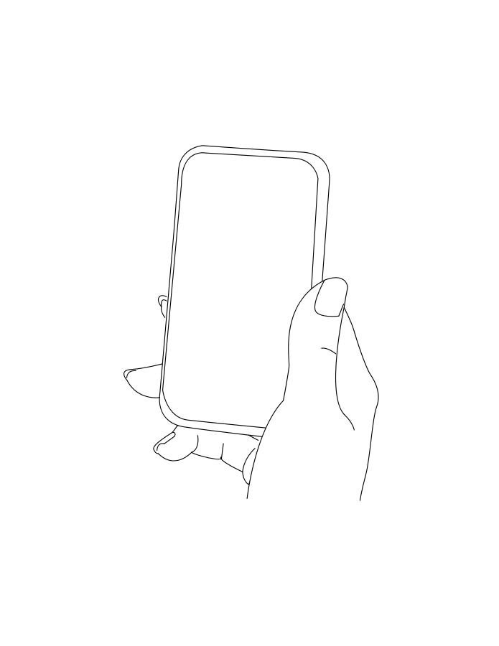
Arquitetura Baseline
Conexão sem fio
Servidor
Usuário adicionando um novo contato a agenda
Figura 3. Arquitetura Baseline

Slide 14
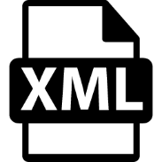
Arquitetura Baseline
Funambol Client
Conexão sem fio
Funambol Server
(
==
)
?
Figura 4. Exemplo de Funcionamento

Slide 15
Arquitetura Baseline
Funambol Client
Conexão sem fio
Funambol Server
(
==
)
?
Figura 4. Exemplo de Funcionamento

Slide 16
Metodologia
Elaboração de estudos de caso;
Criação e refinamento de modelos de desempenho;
Utiliza de ferramental (e.g Wireshark) para o monitoramento das redes e análise dos dados transmitidos entre cliente e servidor;
Implementar meios para automatização do processo de cadastro de contato e agenda (adb, monkey...);
Análise de dados obtidos; e
Conclusões.

Slide 17
Metodologia
Figura 5. Metodologia

Slide 18
Métricas de Interesse
Throughput;
WiFi, 4G e 3G.
Perda de Pacotes;

Slide 19
Próximos Passos
Refinamento de modelos em desenvolvimento;
Avaliação da necessidade de novos modelos;
Implementação da ferramenta de automatização;
Realizar experimentos;
Análise de resultados;
Validação de modelos junto aos experimentos.

Slide 20
Referências
GSMA Intelligence. Global Data. GSMA Intelligence, 2015. Disponível em: < https://gsmaintelligence.com/>. Acesso em: 25 out. 2015.
Kang, J., Ju, H., Choi, M., Hong, J., Kim, J. OMA-DM based remote software fault management for mobile devices. International Journal of Network Management, 5 mai. 2009. 491-511.
Open Mobile Alliance. About OMA. Open Mobile Alliance, 2015. Disponível em: < http://openmobilealliance.org/about-oma/>. Acesso em: 25 out. 2015.
The Independent. There Are Officially more mobiles devices than people in the world. The Independent, 2014. Disponível em: < http://www.independent.co.uk/life-style/gadgets-and-tech/news/there-are-officially-more-mobile-devices-than-people-in-the-world-9780518.html/>. Acesso em: 25 out. 2015.
OMA Device Management, Microsoft MSDN, https://msdn.microsoft.com/en-us/library/bb737369.aspx, 2010.

Slide 21
Modelos de Desempenho para Aplicações de Sincronização de dados em Dispositivos Móveis
Aluno: Carlos Alexandre Silva de Melo
Orientador: Paulo Romero Martins Maciel
WMoDCS 2015.2
Recife, 12 de Novembro de 2015

